Slide 1
SLOVENSKE POKRAJINE
Družba 5. razred
PREVERIM SVOJE ZNANJE

Slide 2
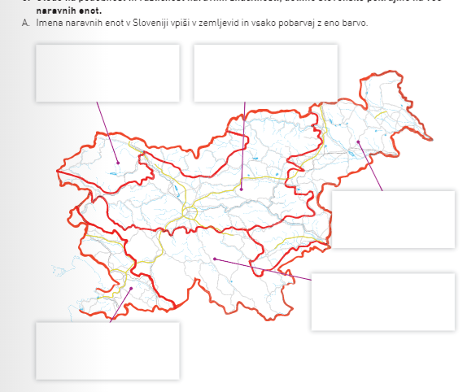
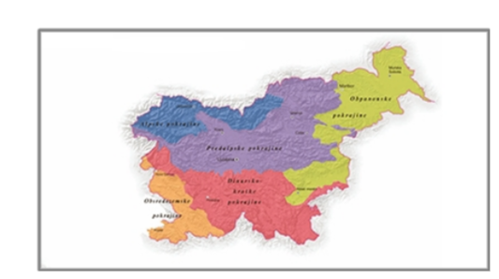
Te pokrajine so…

Slide 3
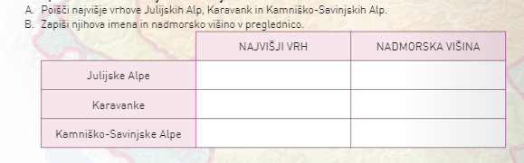
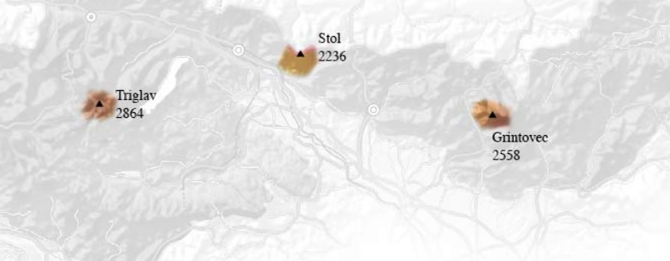
S KATERO POKRAJINO BOŠ ZAČEL PREVERJATI ZNANJE ?
Pri tej nalogi uporabi zemljevid.

Slide 4
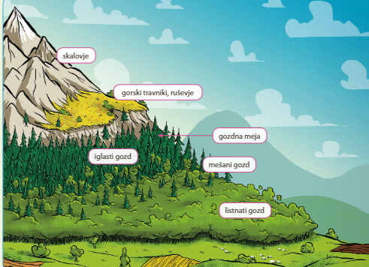
Na sliki imaš rastlinske višinske pasove.
Kateri pasovi manjkajo?
Kaj je gozdna meja?

Slide 5
Ali veš na katere reliefne oblike delimo Predalpske pokrajine?
S katerimi dejavnostmi se ukvarjajo v predalpskih pokrajinah?
A in Č

Slide 6
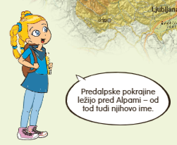

Slide 7
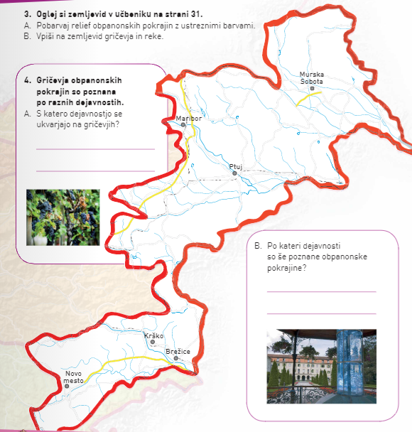
Na zemljevidu poišči gričevja in reke Obpanonske pokrajine.
vinogradništvom
Odgovori na vprašanji.
Zdravilišča- zaradi mineralne in termalne vode

Slide 8
Kje ležijo Obpanonske pokrajine?
KATERA je najbolj značilna žival Obpanonskih pokrajin?
Na kateri reki je bilo pomembno splavarstvo?

Slide 9
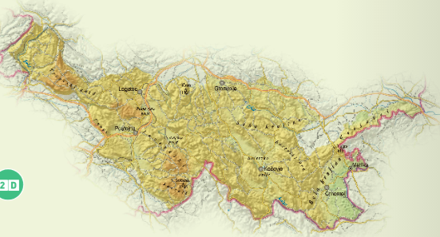
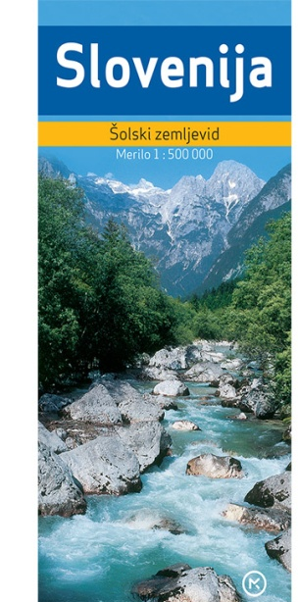
Na katere planote in hribovja in podolja s kraškimi polji jo delimo?
Pokaži jih na zemljevidu.

Slide 10
PIVKA
Na zemljevidu poišči reki Krko in Kolpo.
Po čem se razlikujeta od drugih rek v tej pokrajini?
Za kras so značilne ponikalnice. Kaj to pomeni? Razloži.
Ponikalnice-vode, ki nekaj časa tečejo po površini, nato pa izginejo v kraško podzemlje.

Slide 11
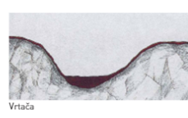
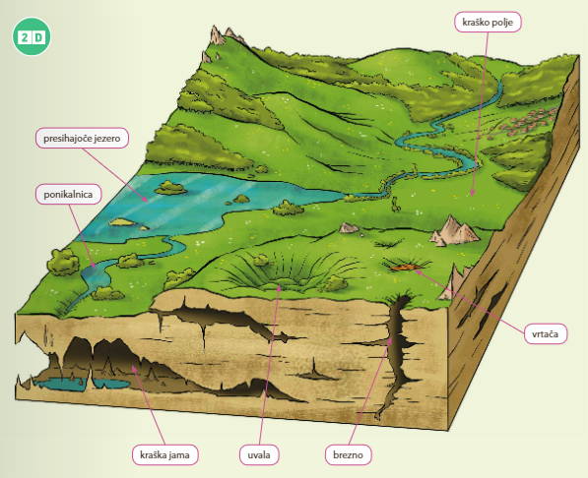
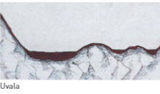
POVRŠINSKI KRAŠKI POJAVI | PODZEMN KRAŠKII POJAVI
Kraške pojavi pravilno razvrsti v preglednico.
Na kratko vsakega opiši.

Slide 12
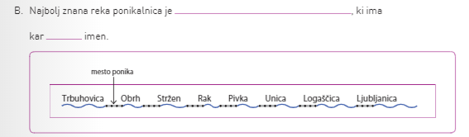
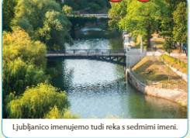
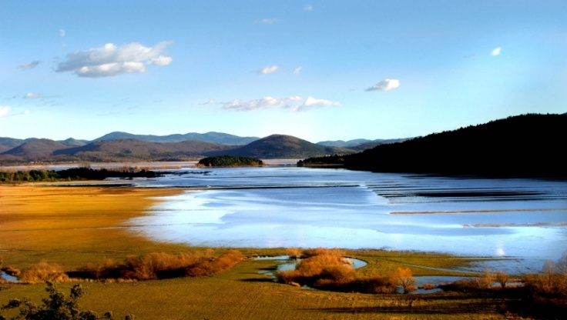
CERKNIŠKO JEZERO
Zakaj rečemo, da je Cerkniško jezero presihajoče jezero?

Slide 13
Kje ležijo Obsredozemske pokrajine?
Na severovzhodu Slovenije.
Na jugozahodu Slovenije.
Na jugovzhodu Slovenije.
Na jugozahodu Slovenije.
Ali živijo na obali tudi narodne manjšine?
Ja, avstrijska narodna manjšina.
Ne.
Ja, italijanska narodna manjšina.
Ja, italijanska narodna manjšina.
Kako delimo Obsredozemsko pokrajino?

Slide 14
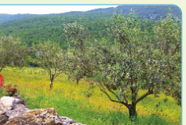
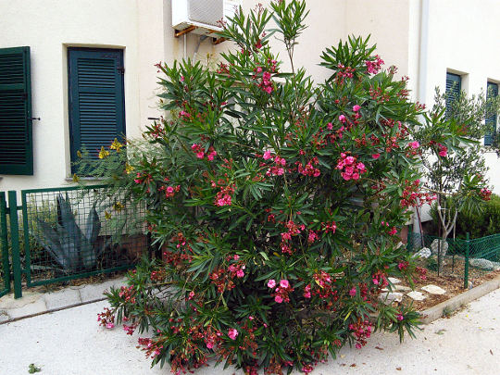
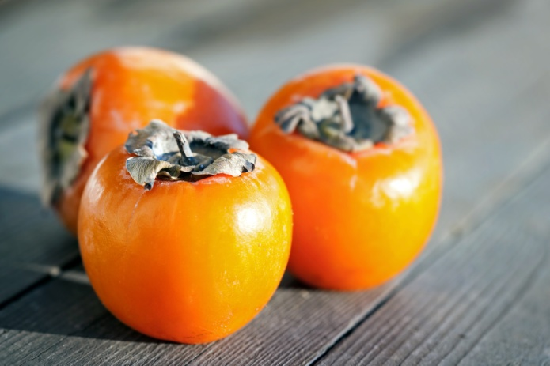
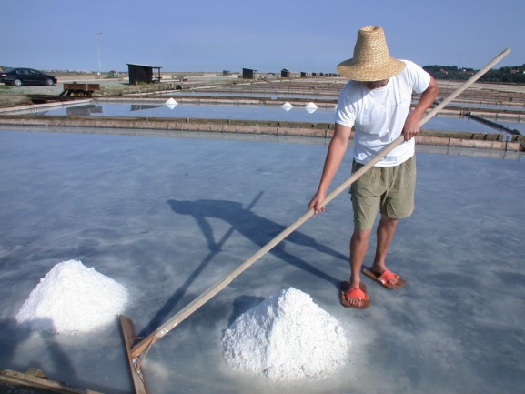
Katero dejavnost prikazuje fotografija in kje še opravljajo do dejavnost?
Solinarstvo.
Sečoveljske in Strunjanske soline.

Slide 15
Čestitam!
Uspešno si odgovoril na vsa vprašanja.

